Slide 1
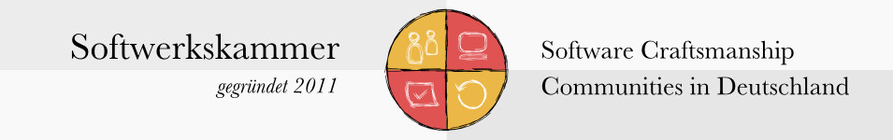

Slide 2
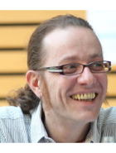
Problem:
  Agile Szene hat Softwareentwicklung gekapert
  Konferenzen: nur Technologie & Frameworks
Andreas Leidig
@leiderleider
„Mach die richtige Software und richtige Software. Innen und außen gut. Beherrsche Dein Metier.“

